Slide 1

«Как и зачем искать новые вирусы?»
Дедков В.Г.

Slide 2

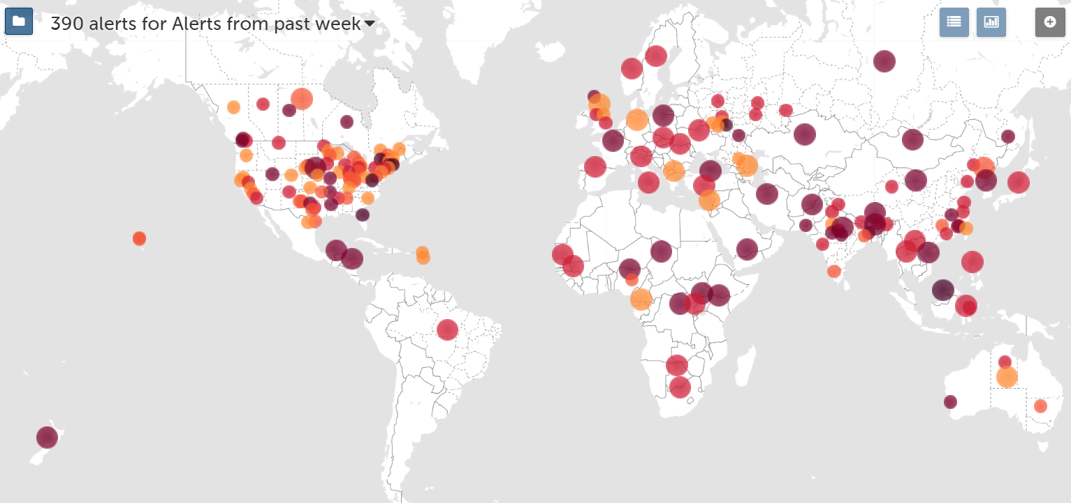

Slide 3

Факторы риска возникновения вспышек заболеваний неясной этиологии
Интенсификация миграционных процессов
Глобализация экономики
Развитие туризма
Рост антропогенной нагрузки на природные очаги
Возникновение новых патогенов
Изменение патогенных свойств ранее известных микроорганизмов
Изменения климата
Угроза биотерроризма
Ослабление санитарно-гигиенического и эпидемиологического контроля

Slide 4
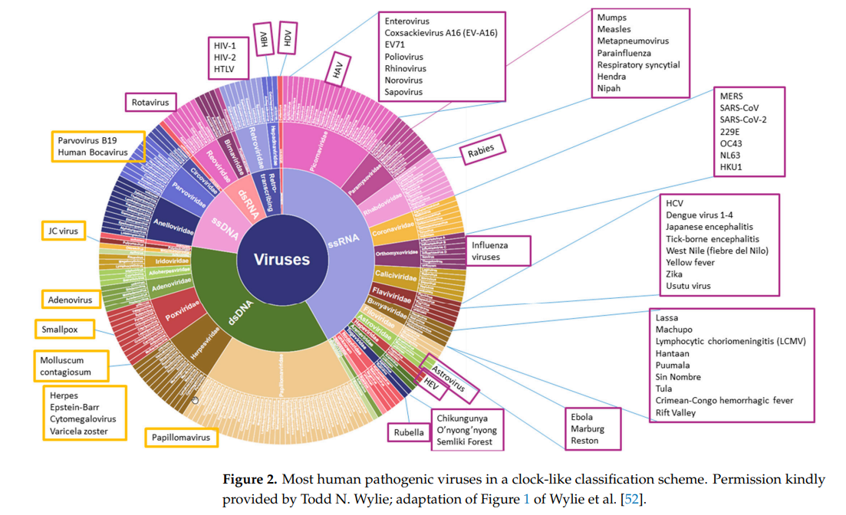

Slide 5

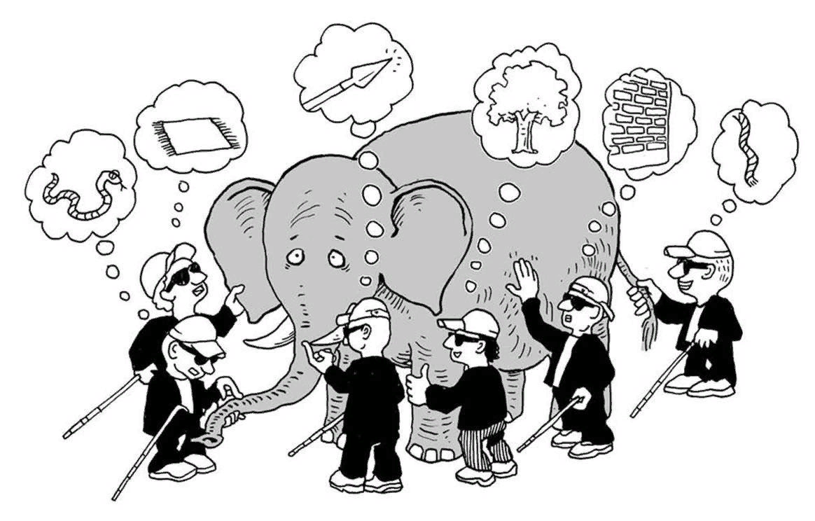
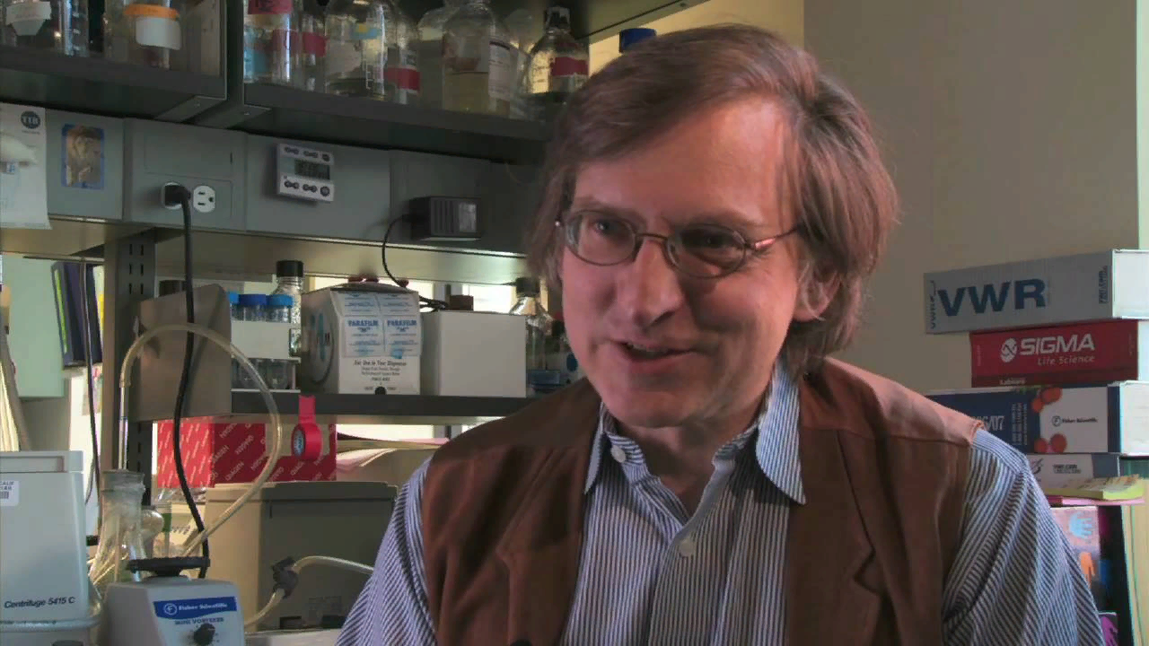
Что мы знаем о разнообразии вирусов?
Viruses
“…there are a minimum of 320,000 mammalian viruses awaiting discovery…”
Ian Lipkin
“…существует минимум 320 000 вирусов млекопитающих, ожидающих открытия”
Anthony SJ, Epstein JH, Murray KA, Navarrete-Macias I, Zambrana-Torrelio CM, Solovyov A, Ojeda-Flores R, Arrigo NC, Islam A, Ali Khan S, Hosseini P, Bogich TL, Olival KJ, Sanchez-Leon MD, Karesh WB, Goldstein T, Luby SP, Morse SS, Mazet JA, Daszak P, Lipkin WI. A strategy to estimate unknown viral diversity in mammals. mBio. 2013 Sep 3;4(5):e00598-13. doi: 10.1128/mBio.00598-13

Slide 6

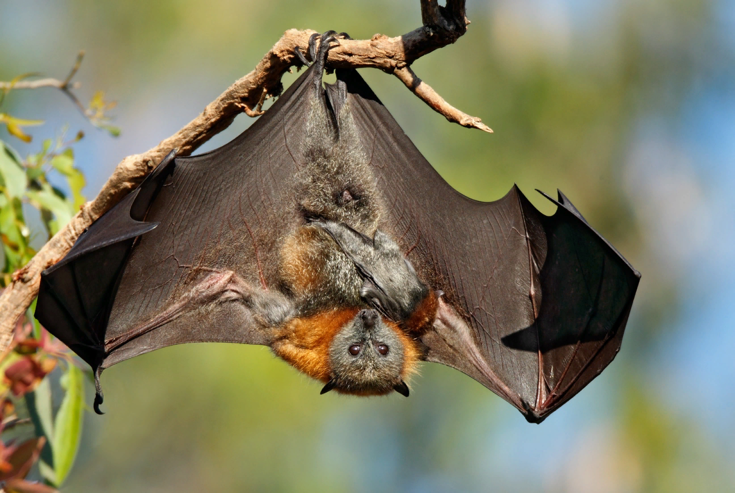
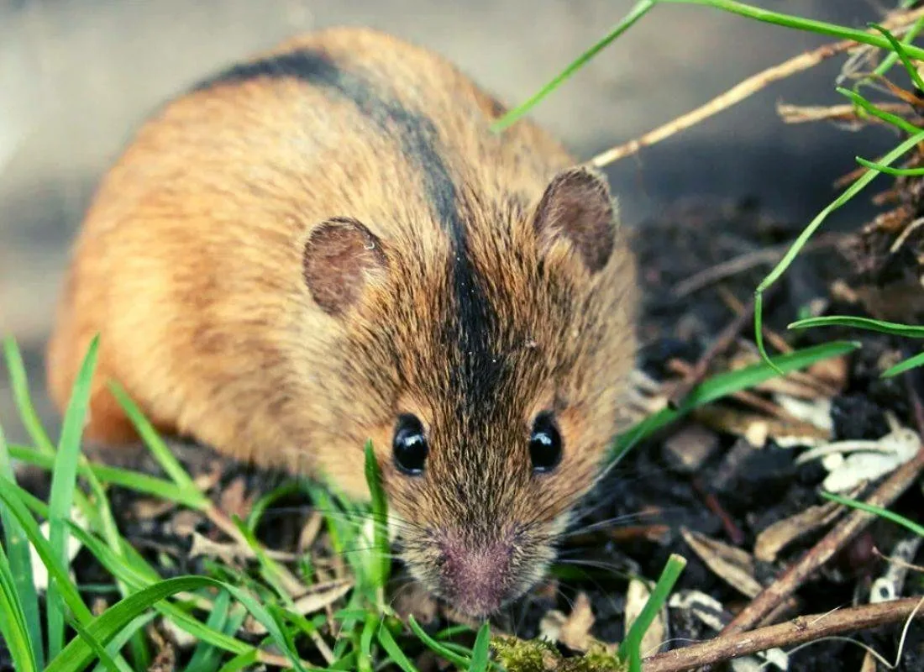
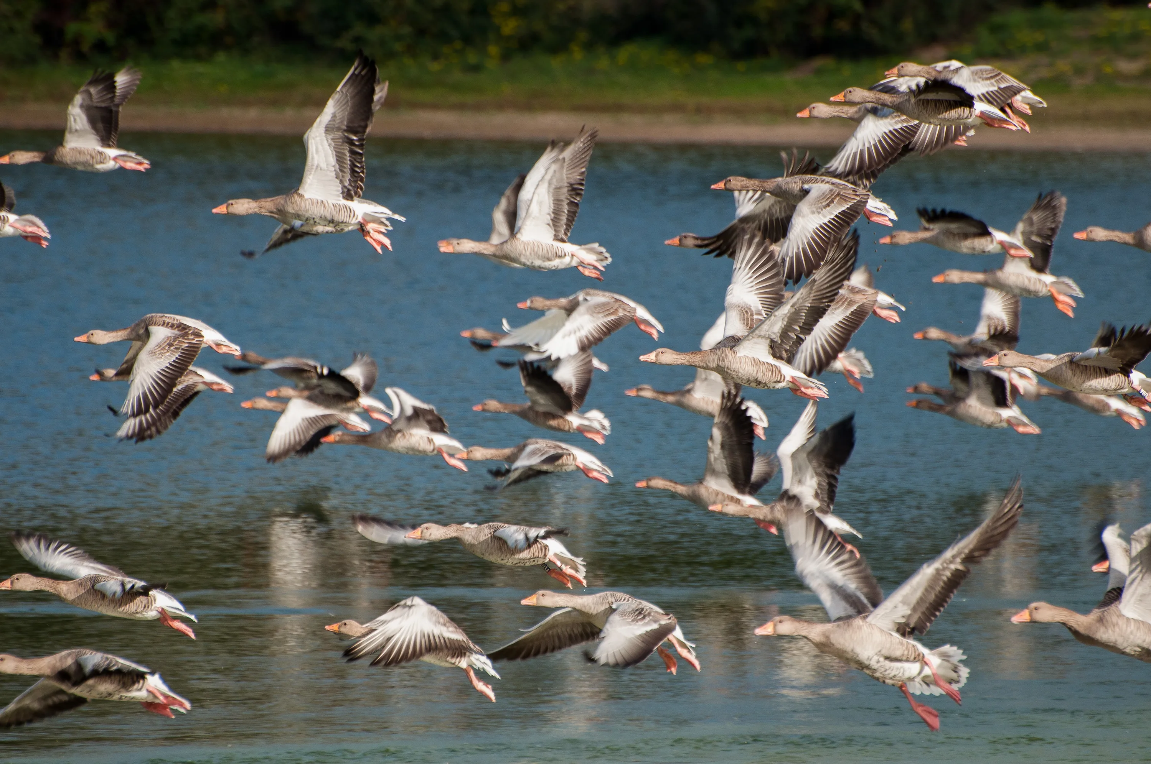
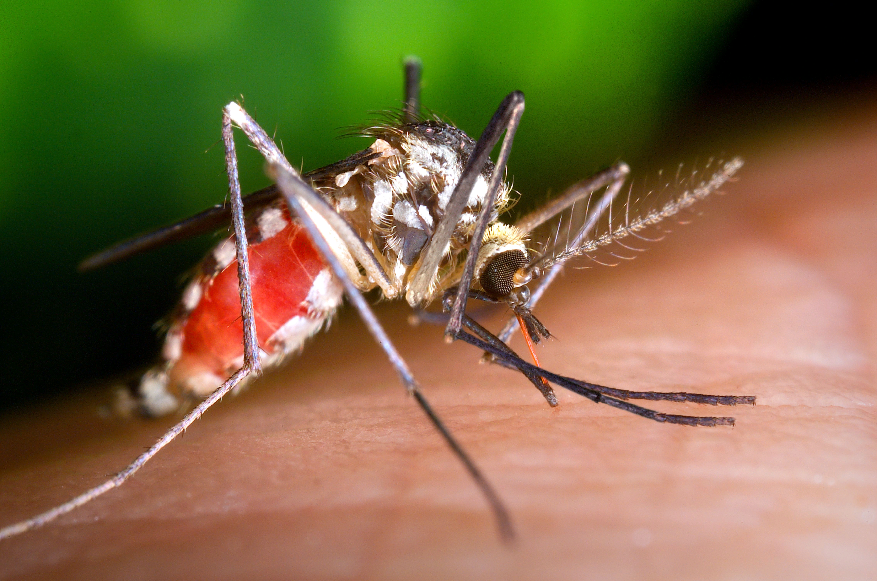
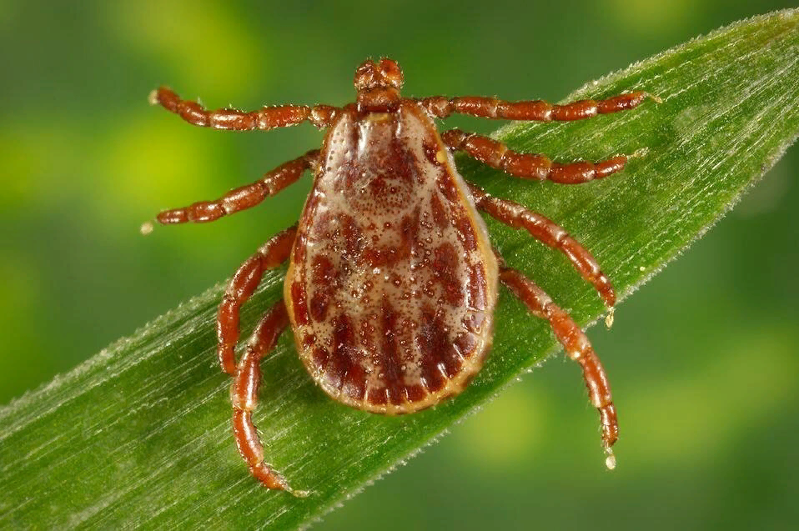
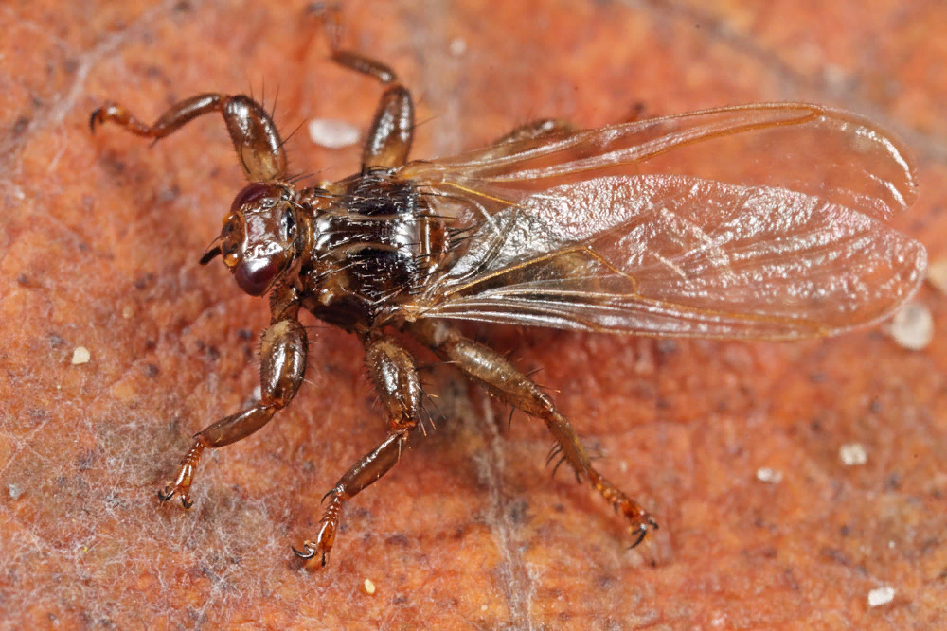
Природные «помойки»

Slide 7
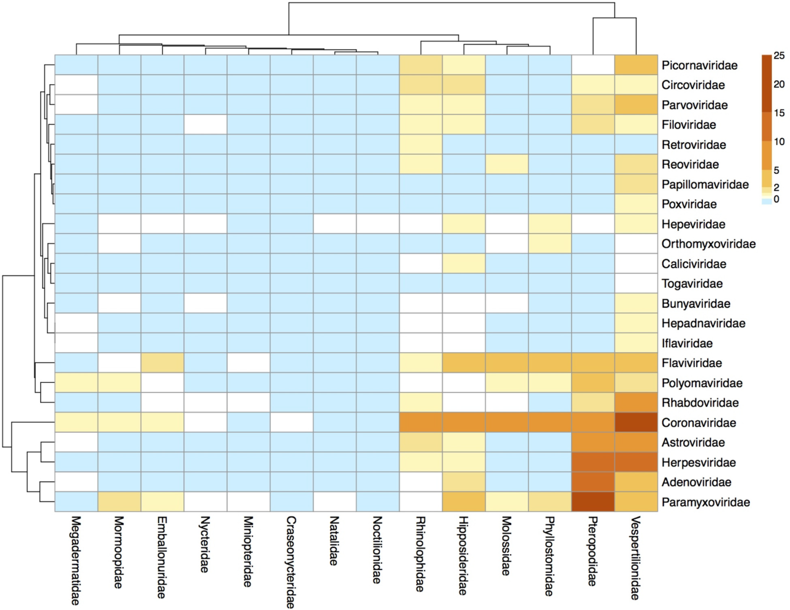
Частота обнаружения вирусов в различных видах рукокрылых
Ebolaviruses, Marburg, Nipah, Hendra, Lyssaviruses, MERS-CoV etc.
Young CCW, Olival KJ . (2016) Optimizing Viral Discovery in Bats. PLoS ONE 11(2): e0149237. doi:10.1371/journal.pone.0149237

Slide 8
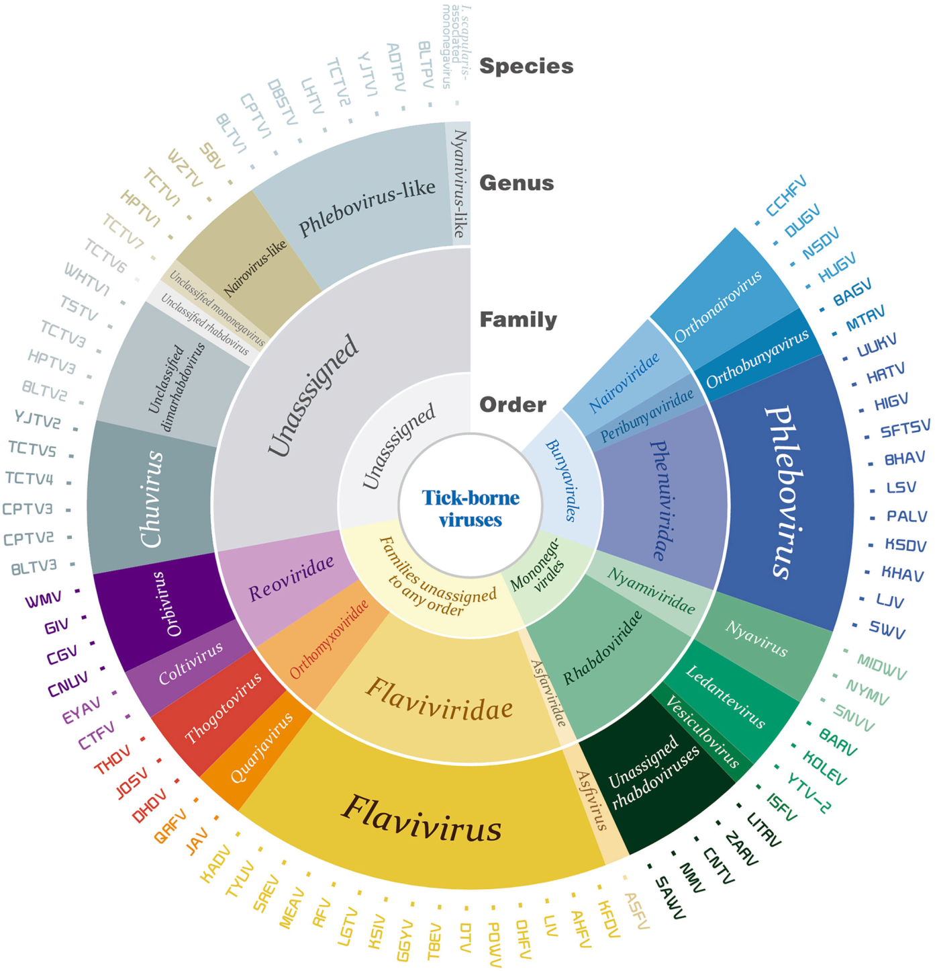
Многообразие вирусов, переносимых клещами
В клещах выявлены представители 9 семейств (12 родов) вирусов.
По данным академика Львова на территории нашей страны циркулирует около 50 видов арбовирусов (Львов Д.К. и др., 1989г), в том числе переносимых клещами
J. Shi et al.: Tick-Borne Viruses. Virologica Sinica (2018) 33:21–43

Slide 9

Почему именно летучая мышь?

Slide 10
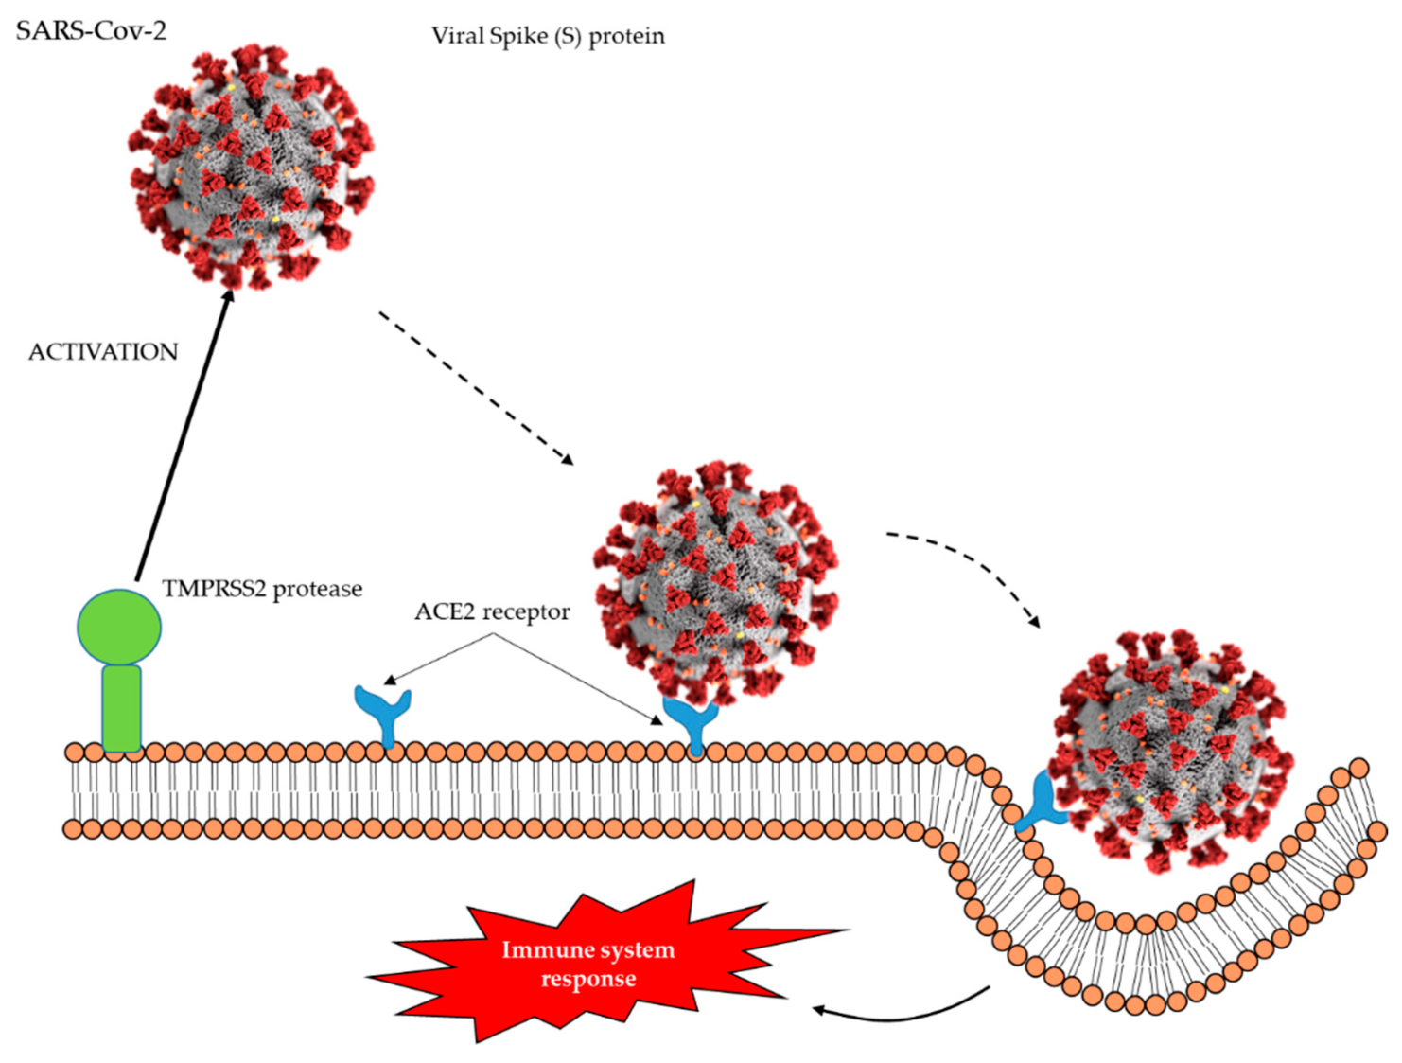
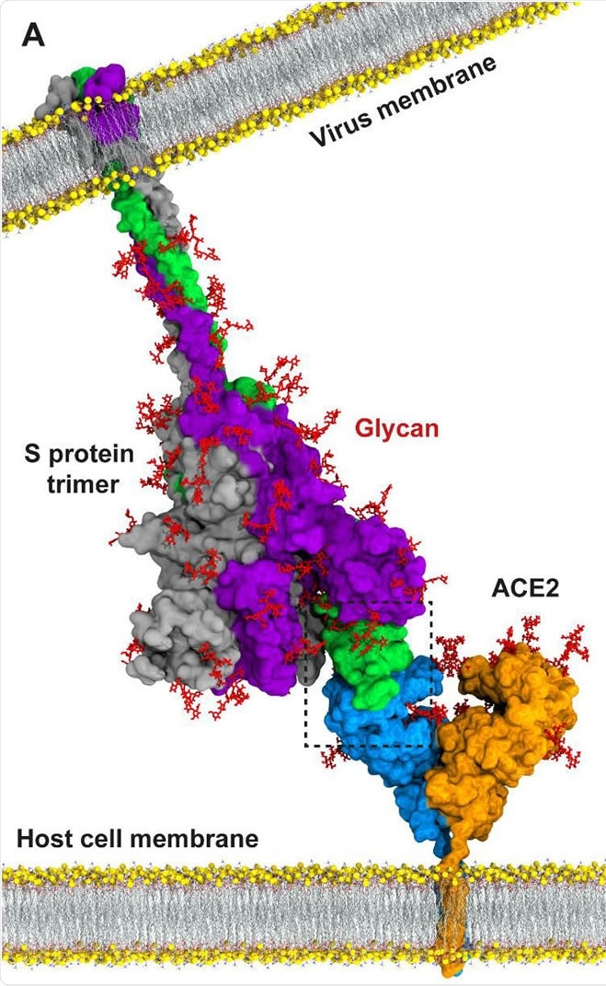
Механизм инфицирования

Slide 11

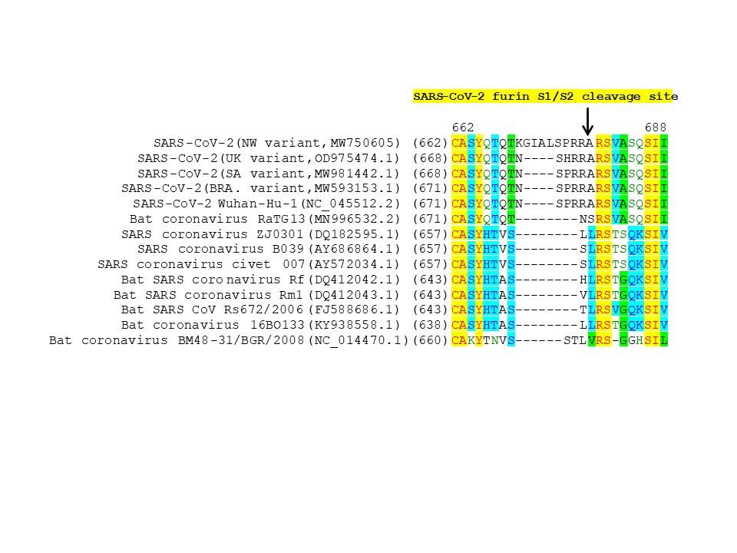
Сайт расщепления фурина
Amino acid alignment of betacoronaviruses in the region of furin S1/S2 cleavage site. Strictly conservative, identical and similar residues are highlighted in yellow, blue and green, respectively. SARS-CoV-2 furin cleavage site RXXR marked with an arrow.
Gladkikh A, Dolgova A, Dedkov V, Sbarzaglia V, Kanaeva O, Popova A, Totolian A. Characterization of a Novel SARS-CoV-2 Genetic Variant with Distinct Spike Protein Mutations. Viruses. 2021 May 29;13(6):1029. doi: 10.3390/v13061029.

Slide 12

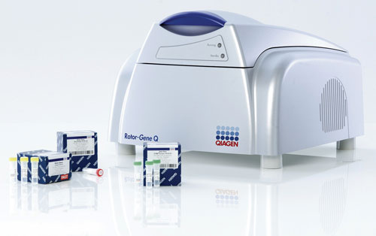
ПЦР (в реальном времени) – «золотой стандарт» молекулярной диагностики и генетического мониторинга
Возможность использования на раннем этапе заболевания
Высокая чувствительность
Высокая специфичность
Относительно небольшое время проведения анализа
Простота интерпретации результата
Возможность автоматизации различных этапов
Универсальность оборудования
Разумная цена
Более безопасен для персонала

Slide 13
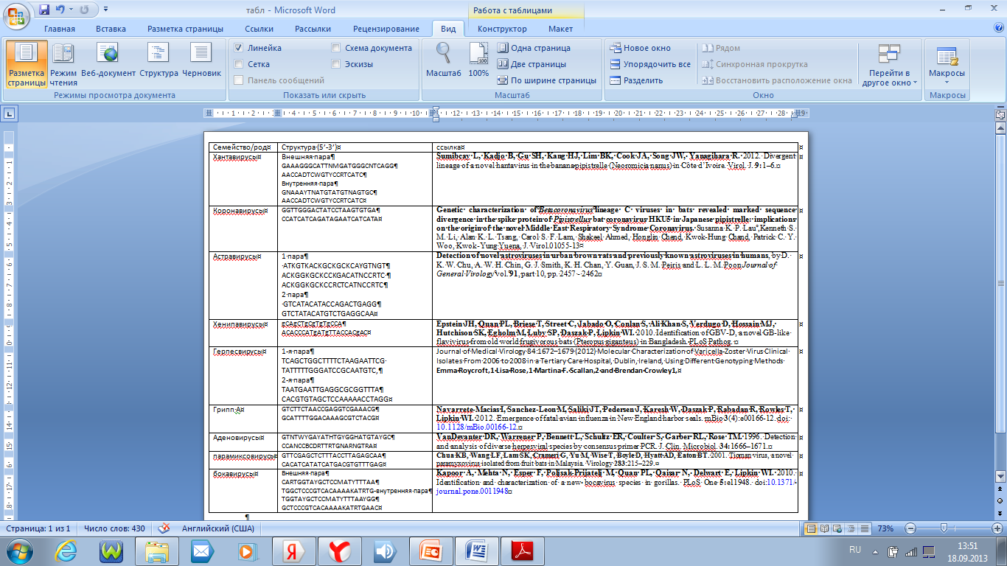
Родоспецифическая ПЦР для идентификации вирусов

Slide 14
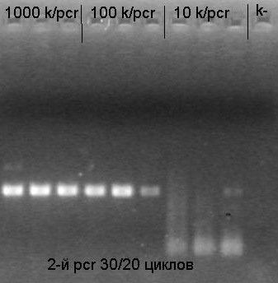
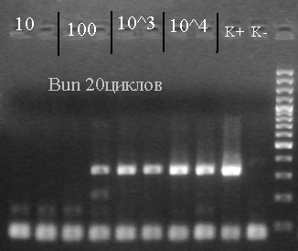
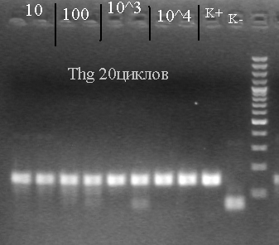
результаты тестирования на штаммах
Альфавирусы
2500 копий/мл сыворотки
Буньявирусы
>2500 копий/мл сыворотки
Тоготовирусы
250 копий/мл сыворотки
Notes:
В настоящее время уже разработаны такие тест-системы, позволяющие определять принадлежность к родам Альфавирус, Буньявирус, Тоговирус.

Slide 15
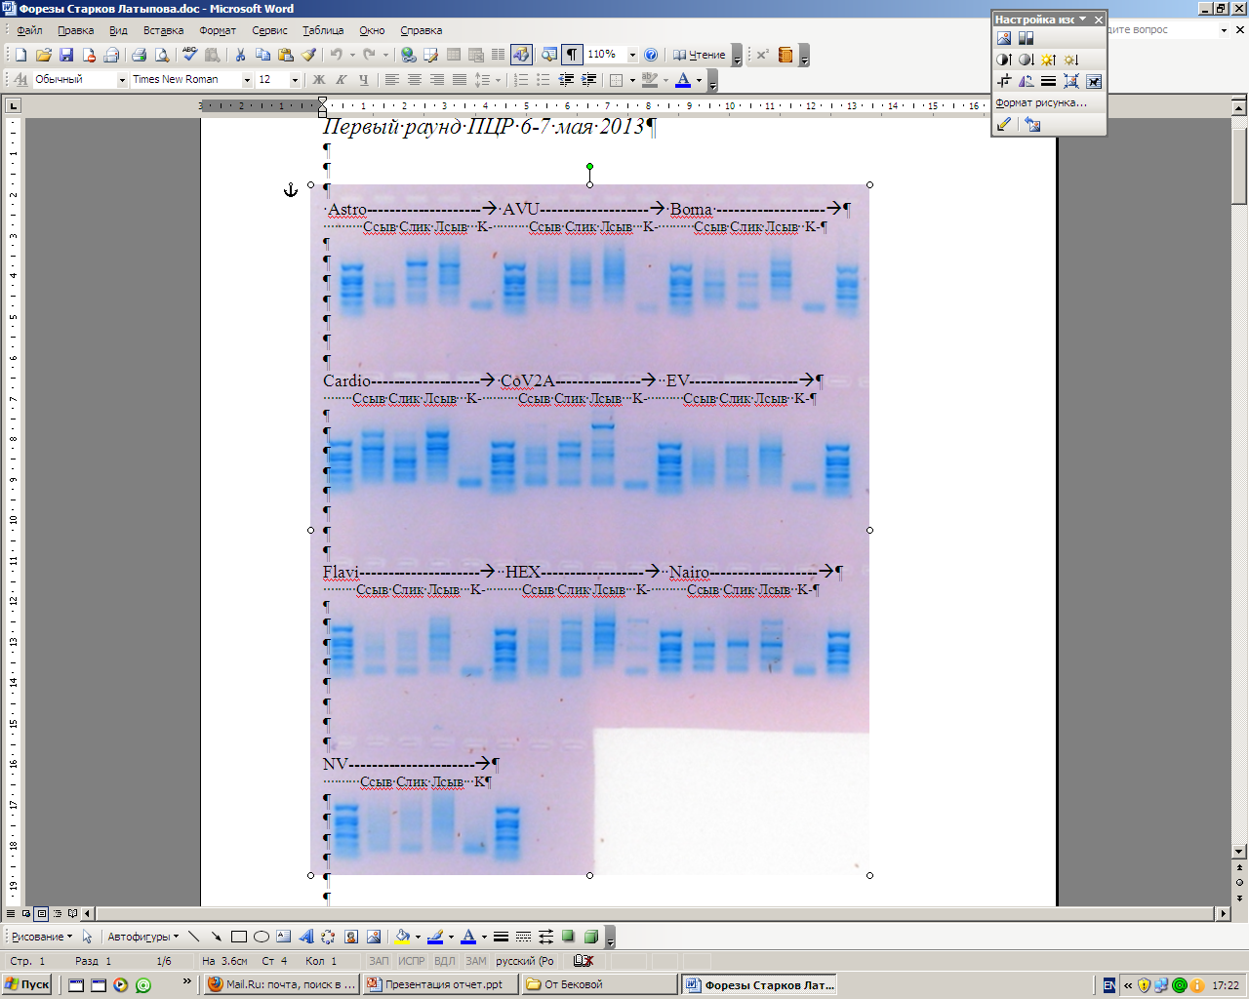
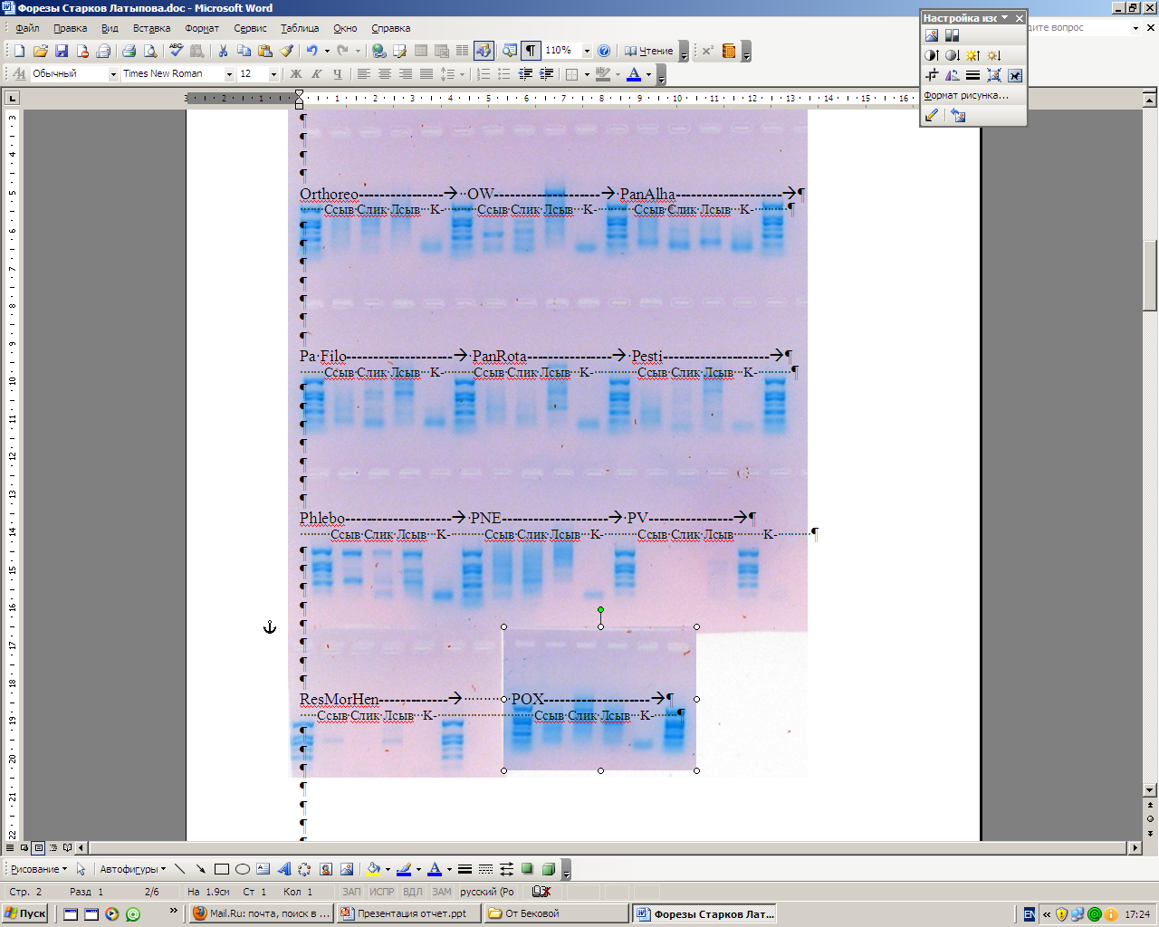
Форез реальных биологических образцов

Slide 16
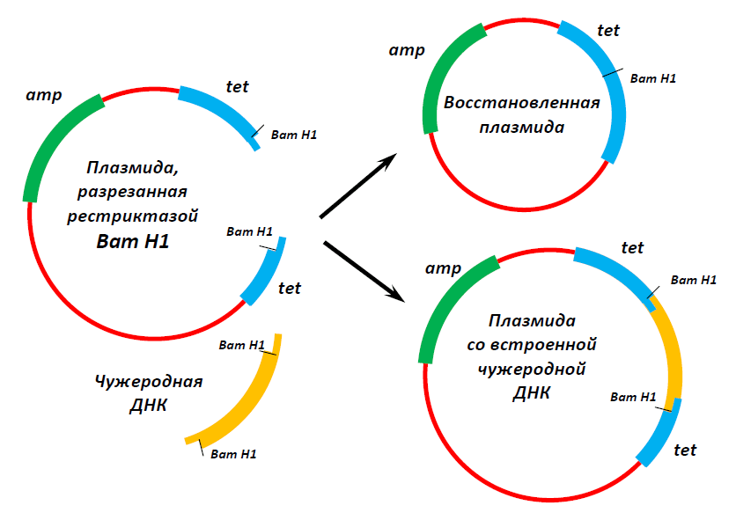
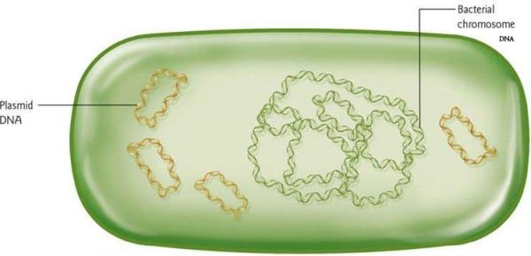
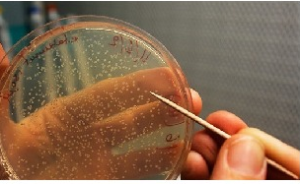
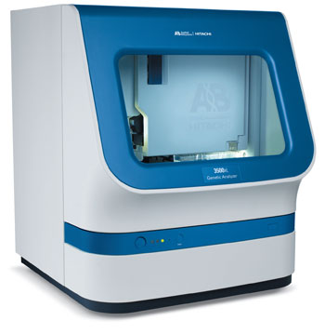
Лигирование
Трансформация
Ампликон
ПЦР in situ
Сиквенс
10-20 отдельных колоний
Долго
Большой объем работы
Большие затраты сил и средств
Низкий полезный выход
Высокая опасность контаминации

Slide 17
Варианты стратегии применения высокопроизводительного секвенирования при выявлении редких либо ранее неизвестных инфекционных агентов
1. Метагеномный подход
Секвенировать всё, что есть, если
- ничего не известно о возбудителе, или
- нет наборов для обогащения, или
- мало материала для проб и ошибок, или
- прочие особые причины
Дорого, не всегда эффективно (см. выше)
2. Таргетное обогащение библиотеки
Обогатить библиотеку целевыми фрагментами с помощью гибридизационных зондов, либо провести специфическую мультиплексную ПЦР и сделать библиотеку из специфичных ампликонов, если
- есть предположение о том, что за возбудитель, или
- есть зонды ко всем возбудителям (вирусам)
Дешевле, но не всегда возможно
3. Предварительный скрининг
Провести предварительный скрининг с родоспецифичными праймерами, чтобы обнаружить вирусный след, после чего использовать доступные тест-системы, или разрабатывать новые

Slide 18
Некоторые оценки для облегчения понимания
Количество лейкоцитов в мл крови 6х10⁶
Размер генома человека 6х10⁹ нуклеотидов
В мл крови содержится 3,6х10¹⁶ нуклеотидов
средний размер генома вируса 2х10⁴ нуклеотидов
Концентрация в крови до 10⁶ в.ч./мл
Итого 2х10¹⁰ нуклеотидов
На один нуклеотид вирусной последовательности приходится более 1,5 млн нуклеотидов из генома хозяина!!!

Slide 19

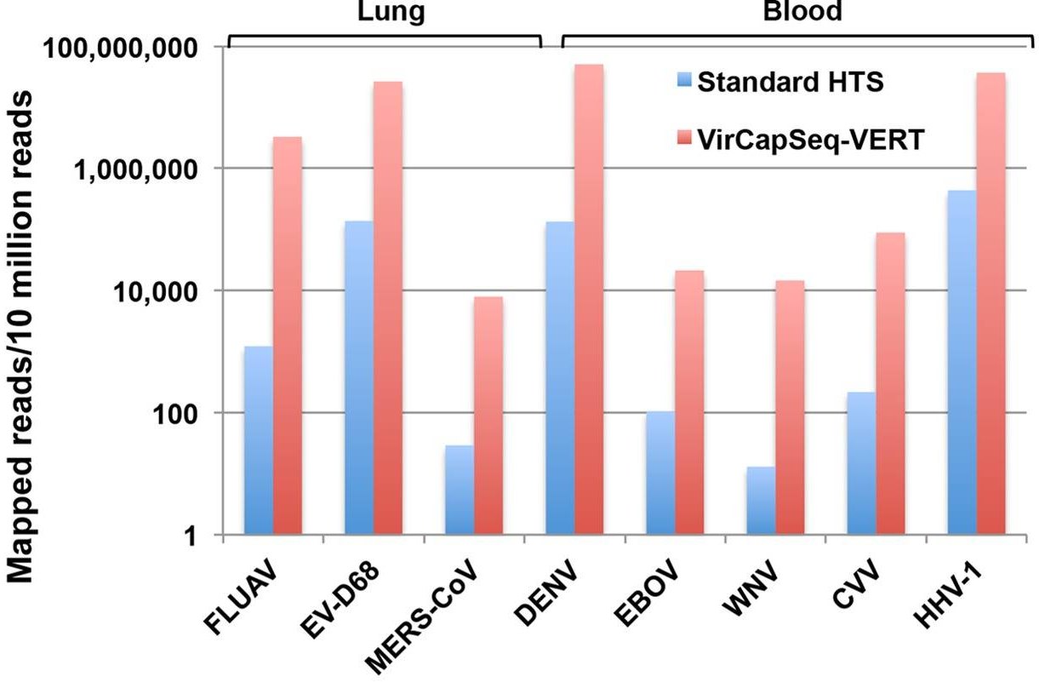
Разделение вирусной и хозяйской НК методом гибридизации
Briese T, Kapoor A, Mishra N, Jain K, Kumar A, Jabado OJ, Lipkin WI. Virome Capture Sequencing Enables Sensitive Viral Diagnosis and Comprehensive Virome Analysis. mBio. 2015 Sep 22;6(5):e01491-15. doi: 10.1128/mBio.01491-15. Erratum in: MBio. 2017 May 16;8(3).

Slide 20
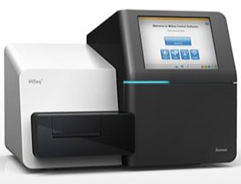
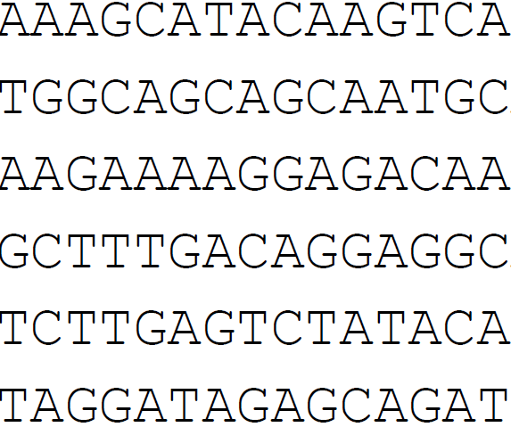
Родоспецифические праймеры
RNA-extraction
kit (Qiagen)
ОТ (SuperScript III [Invitrogen])
Биопроба
Вывод: Разработка методов разделения нуклеиновых кислот хозяина и патогена является актуальной задачей
РНК
кДНК
ПЦР в присутствии набора специчных для разных родов вирусов праймеров
Смесь ампликонов
кДНК
+адаптеры
MiSeq
Смесь ампликонов
Illumina library

Slide 21

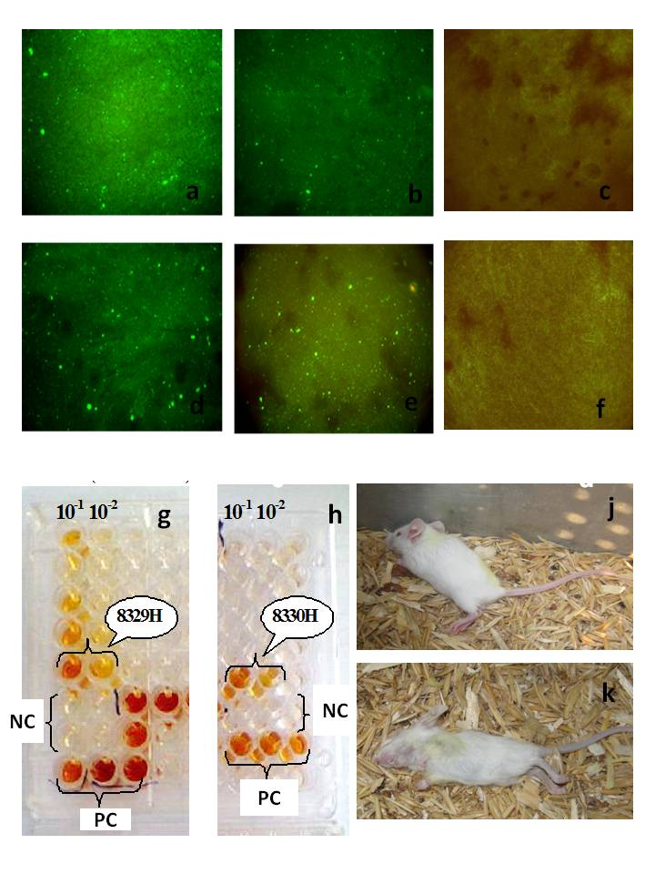
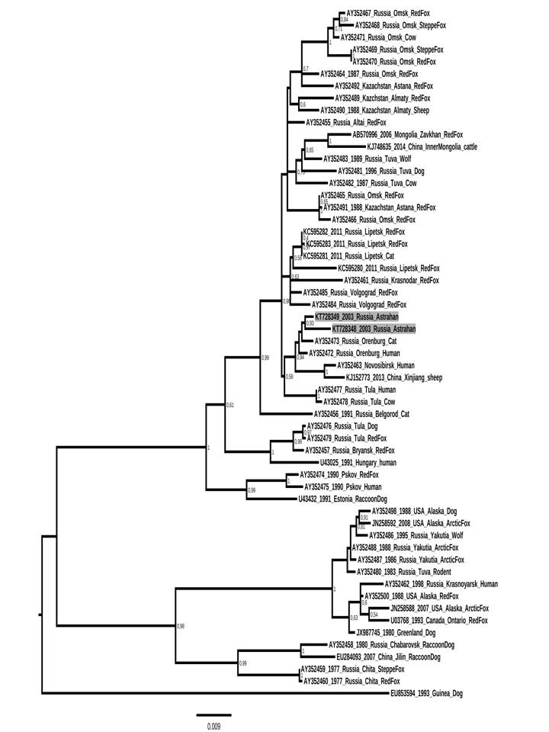
Подтверждающие исследования
doi: 10.1016/j.jcv.2016.03.012

Slide 22
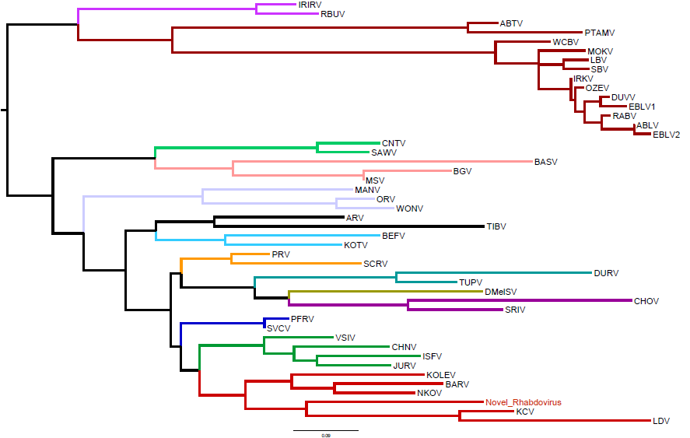
Обнаружение нового рабдовируса в фекалиях летучих мышей из Подмосковья

Slide 23
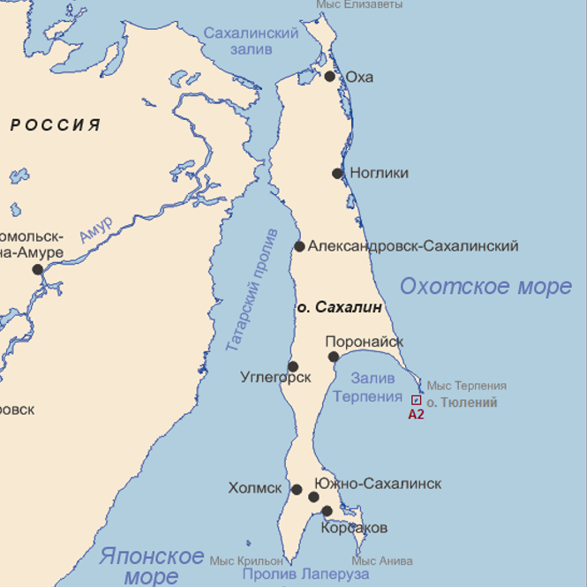
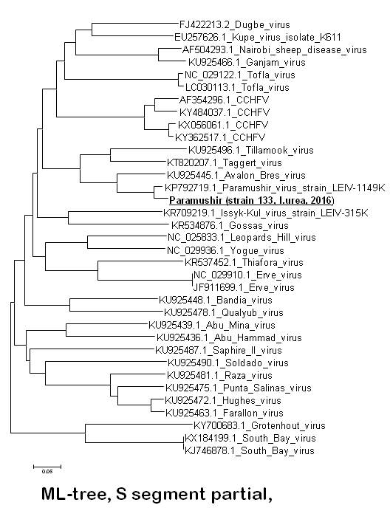
Обнаружение вируса Парамушир в клещах I. urea на острове Тюлений
обнаружен найровирус, имеющий 98% идентичность с вирусом Paramushir, изолированным в 1972г

Slide 24
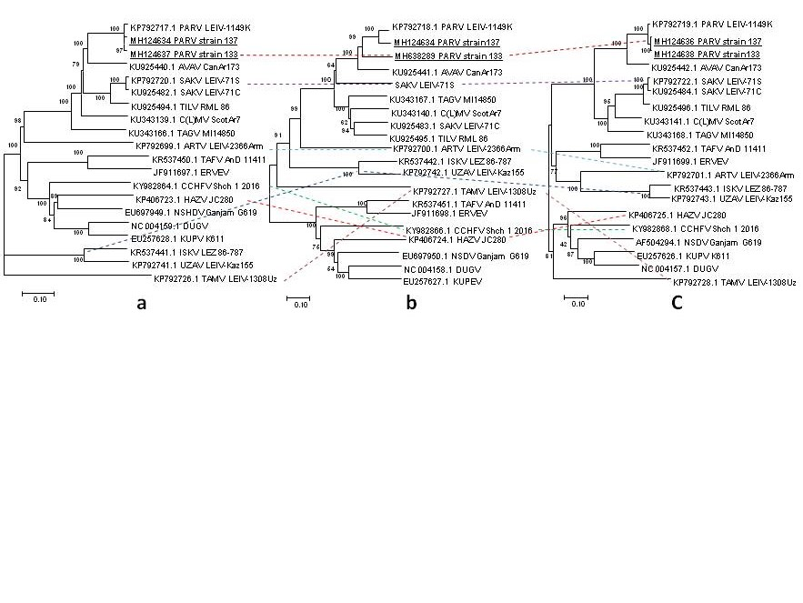
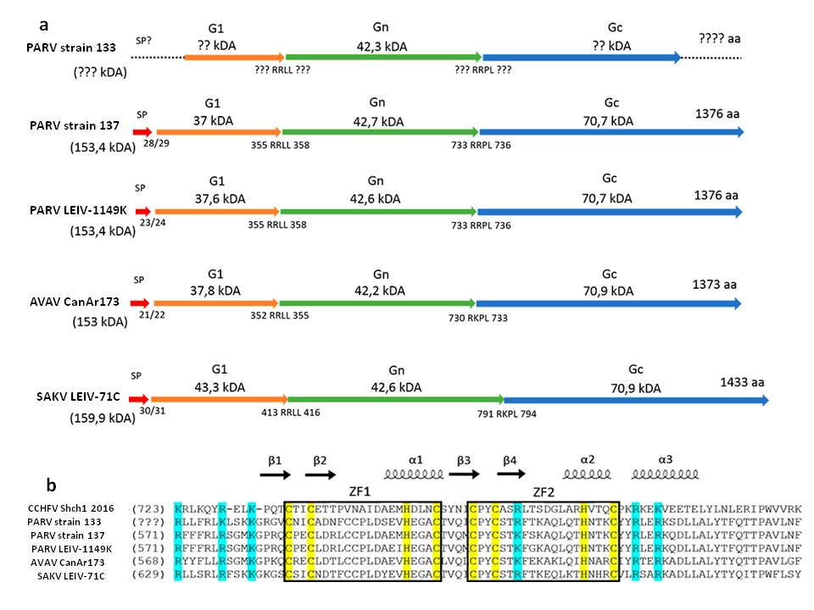

Slide 25
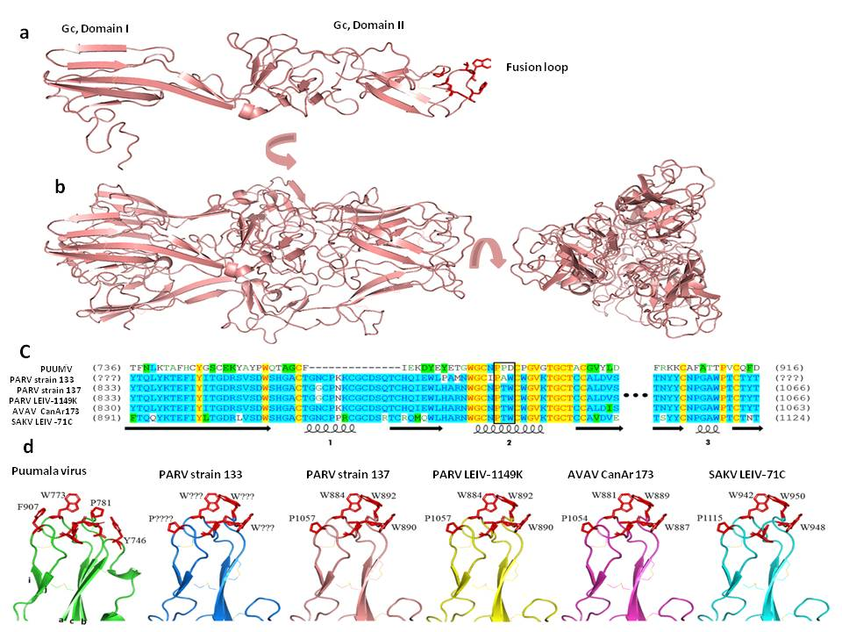
3D-моделирование антигенных структур
Safonova MV, Shchelkanov MY, Khafizov K, Matsvay AD, Ayginin AA, Dolgova AS, Shchelkanov EM, Pimkina EV, Speranskaya AS, Galkina IV, Dedkov VG. Sequencing and genetic characterization of two strains Paramushir virus obtained from the Tyuleniy Island in the Okhotsk Sea (2015).
Ticks Tick Borne Dis. 2019 Feb;10(2):269-279. doi: 10.1016/j.ttbdis.2018.11.004. Epub 2018 Nov 12

Slide 26
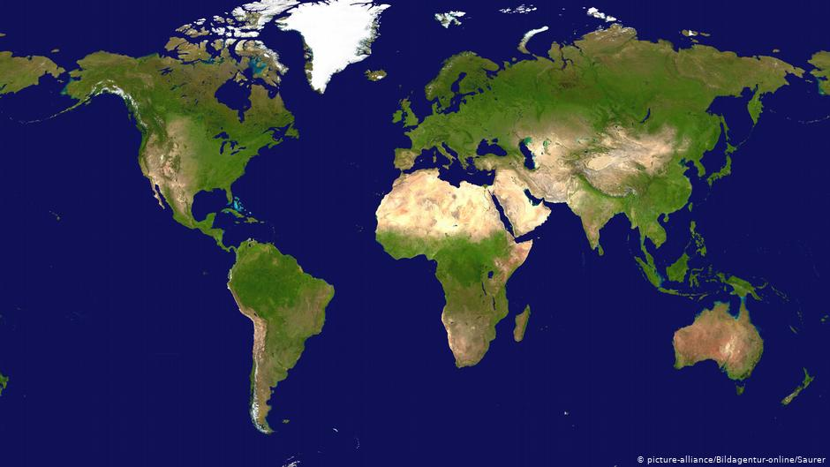
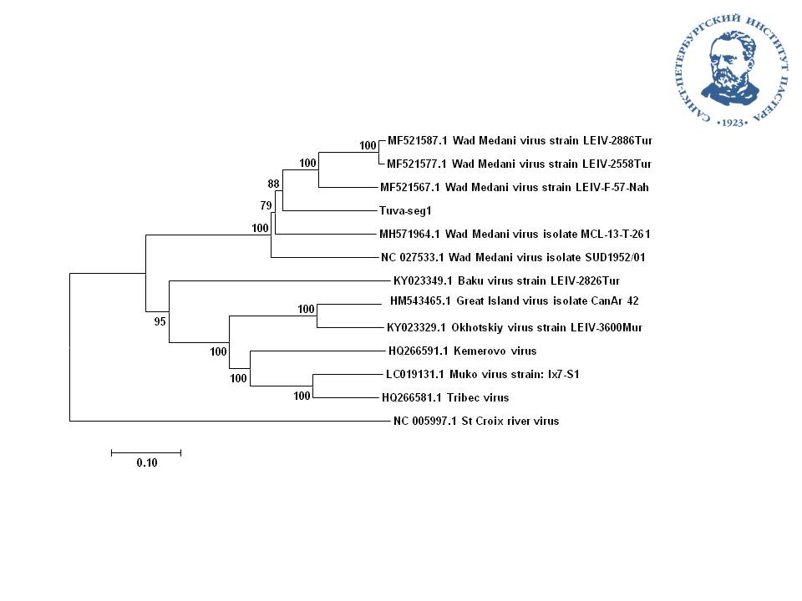
Обнаружение вируса Вад Медани в клещах D. nuttalii из респ. Тыва
Тыва-2015

Slide 27

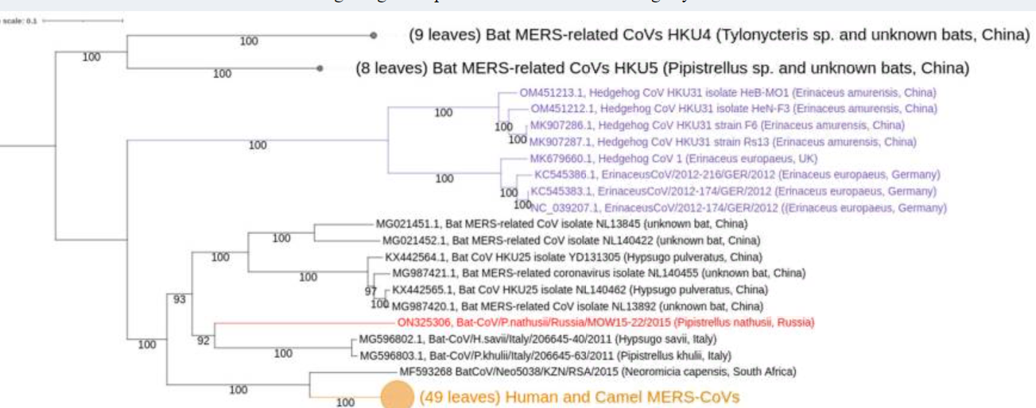
MERS- подобный коронавирус в летучих мышах подмосковья
Speranskaya AS, Artiushin IV, Samoilov AE, Korneenko EV, Khabudaev KV, Ilina EN, Yusefovich AP, Safonova MV, Dolgova AS, Gladkikh AS, Dedkov VG, Daszak P. Identification and Genetic Characterization of MERS-Related Coronavirus Isolated from Nathusius' Pipistrelle (Pipistrellus nathusii) near Zvenigorod (Moscow Region, Russia). Int J Environ Res Public Health. 2023 Feb 19;20(4):3702. doi: 10.3390/ijerph20043702

Slide 28

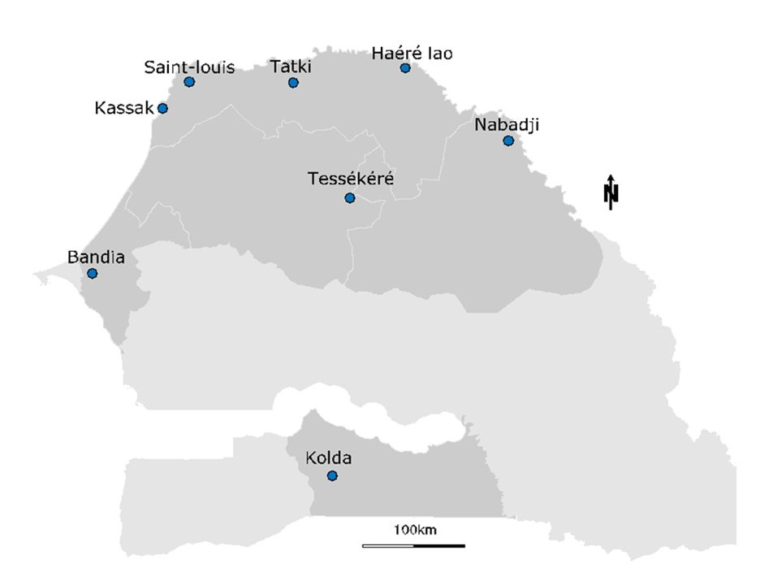
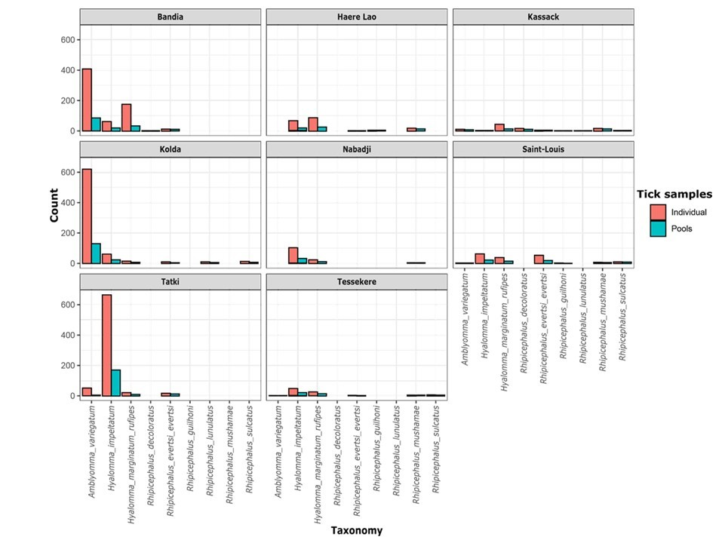
Выявление вируса Дугбе в клещах из Сенегала (IPD & IP SPb )
В 3-х из 844 пулов клещей методом родоспецифической ПЦР с последующим NGS выявлен вирус Дугбе

Slide 29

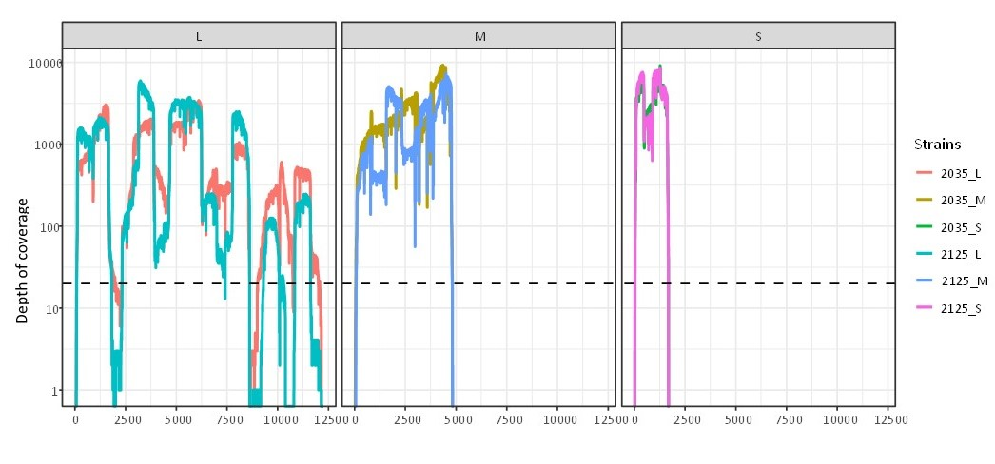
Диаграмма покрытия генома вируса Дугбе при использовании специфической панели праймеров
L - 93,1%(82,2%); M – 99,1%(99,8%); S – 100%(100%)

Slide 30
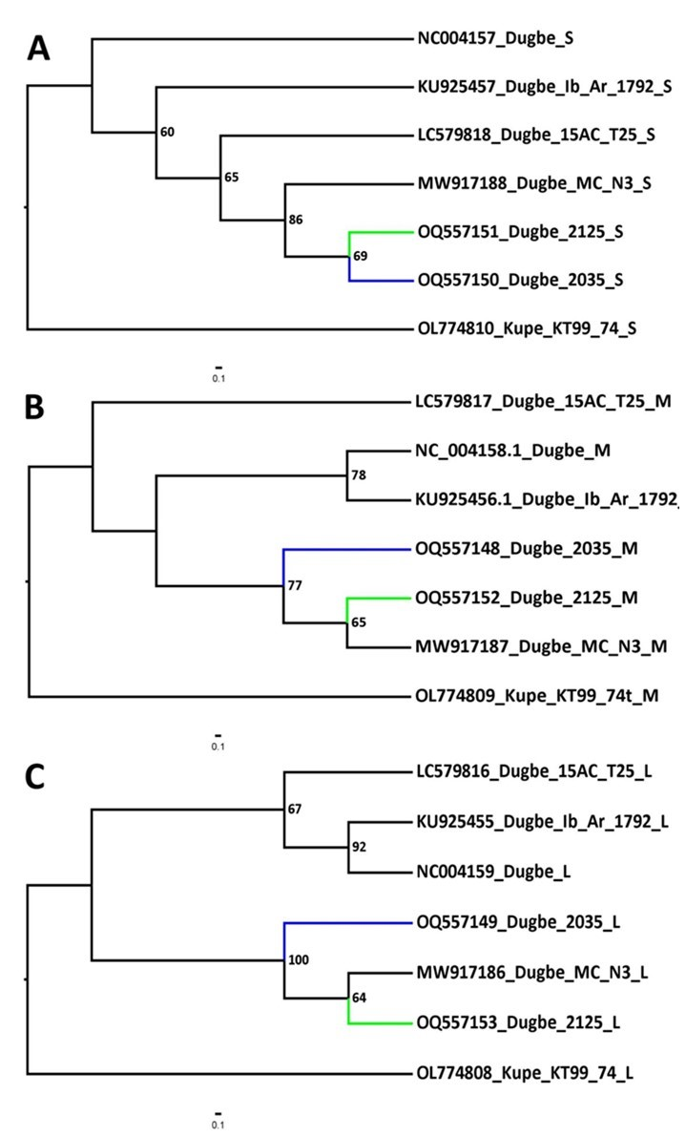
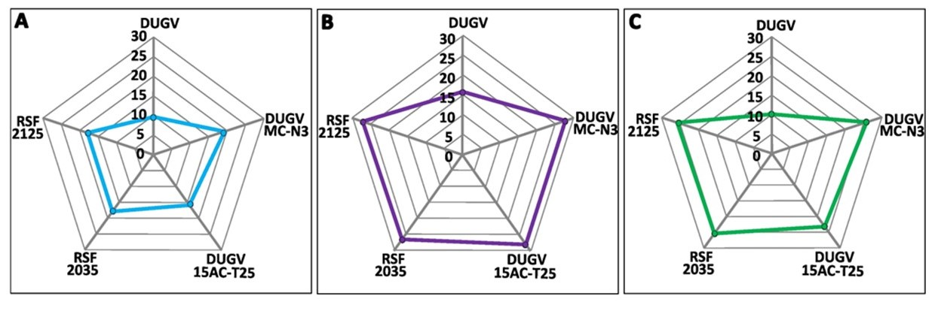
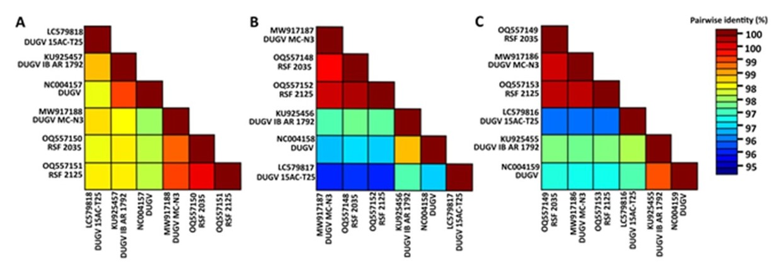
Сравнительный генетический анализ

Slide 31
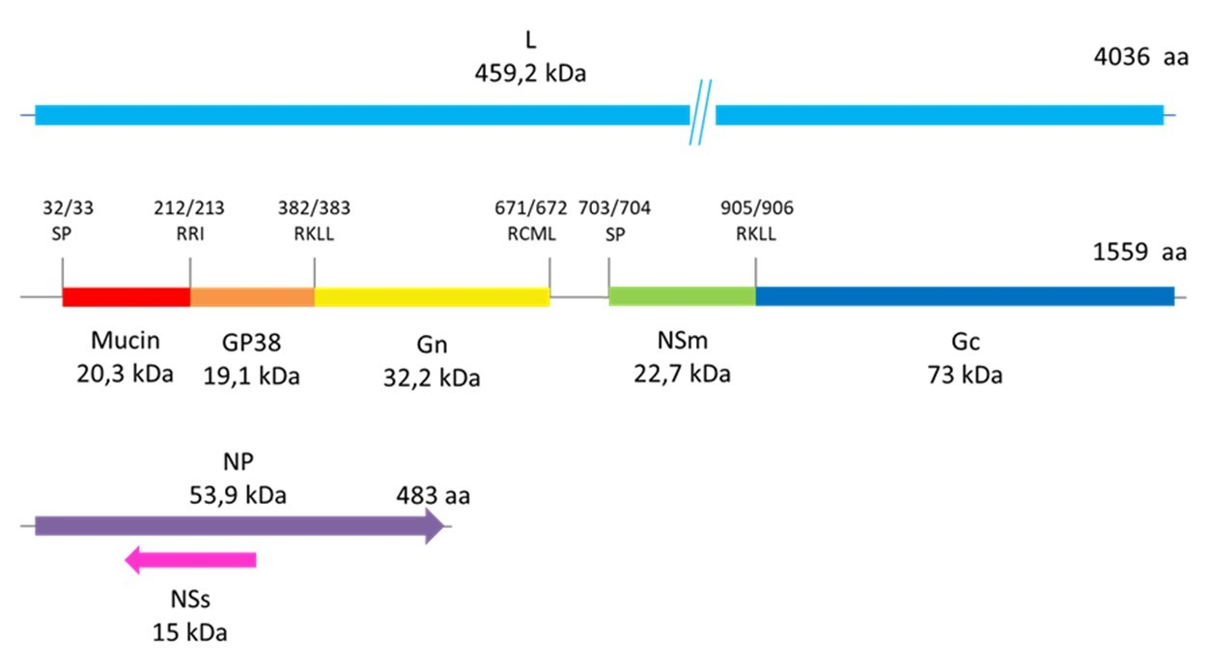
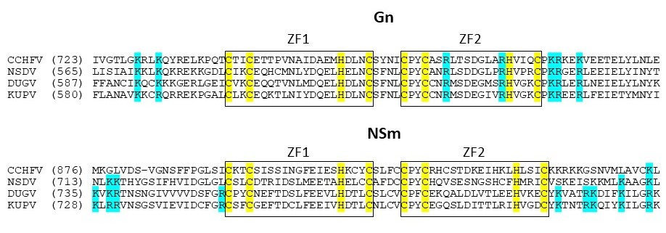
Протеомный анализ генома вируса Дугбе

Slide 32
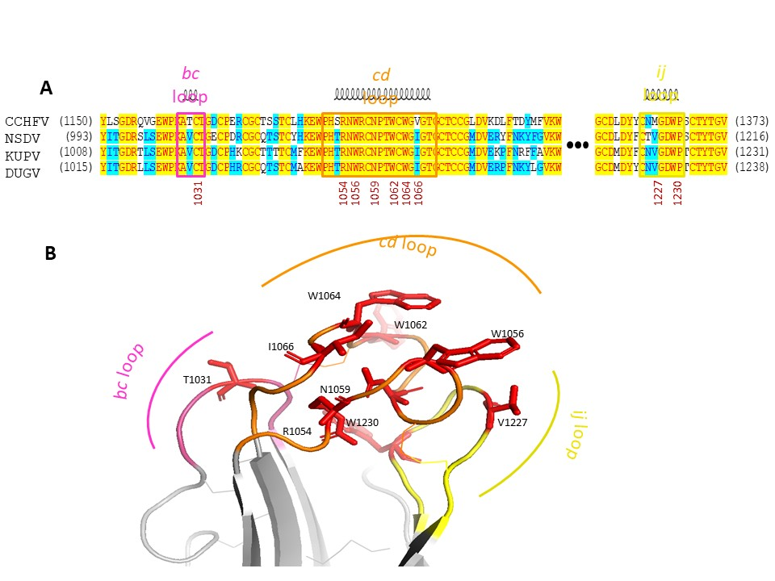
3D моделирование фьюжин-петли вируса Дугбе

Slide 33

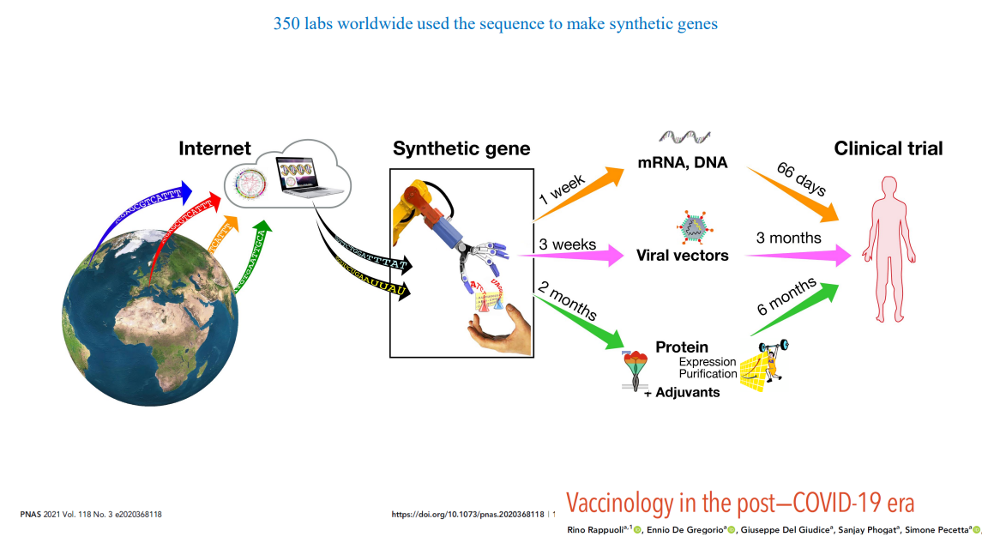
Разработка средств специфической профилактики

Slide 34
Благодарю за внимание!
vgdedkov@yandex.ru

